Slide 1
Літній пришкільний табір при ЗШ №4 ВМР

Slide 2
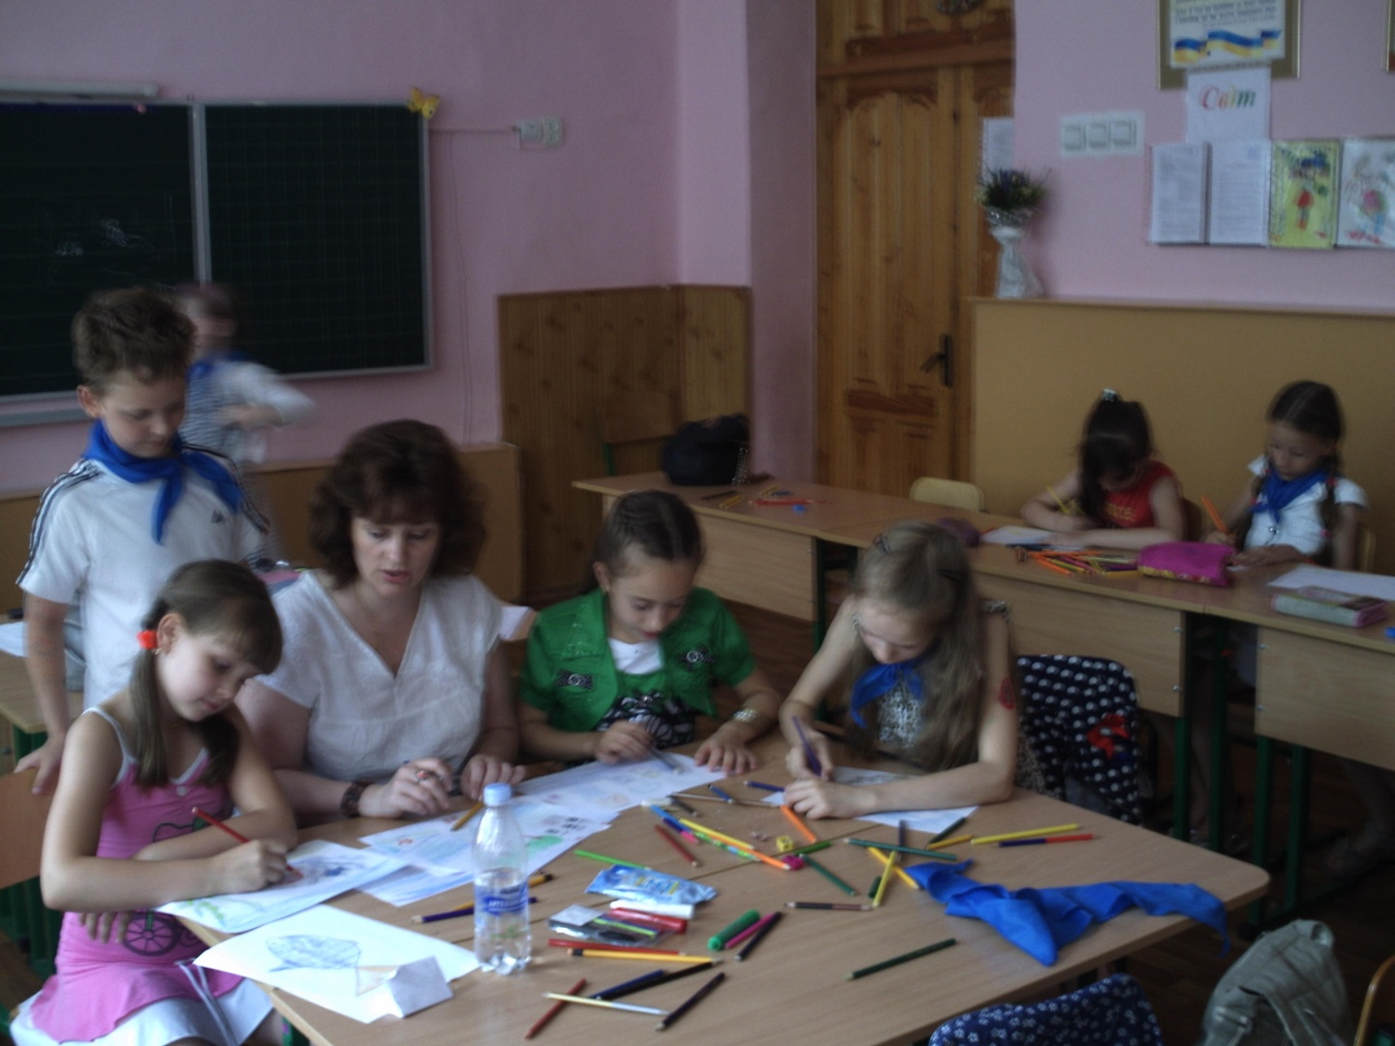
Робота гуртка
“ Чарівний олівець”

Slide 3
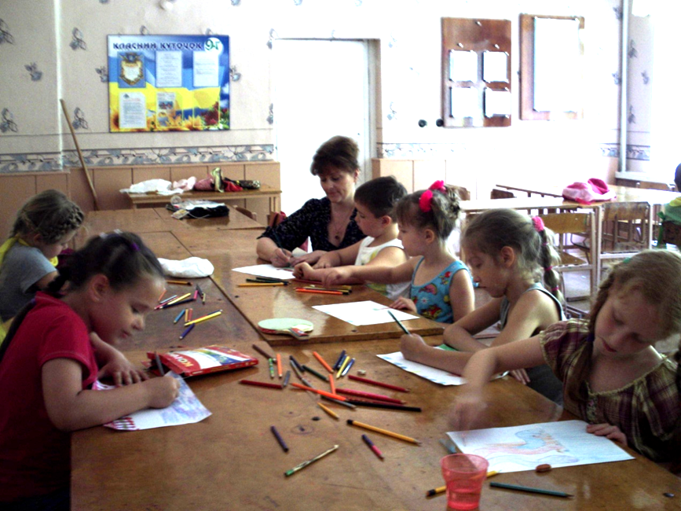
Заняття проводить вчитель образотворчого мистецтва Басько Тетяна Петрівна

Slide 4
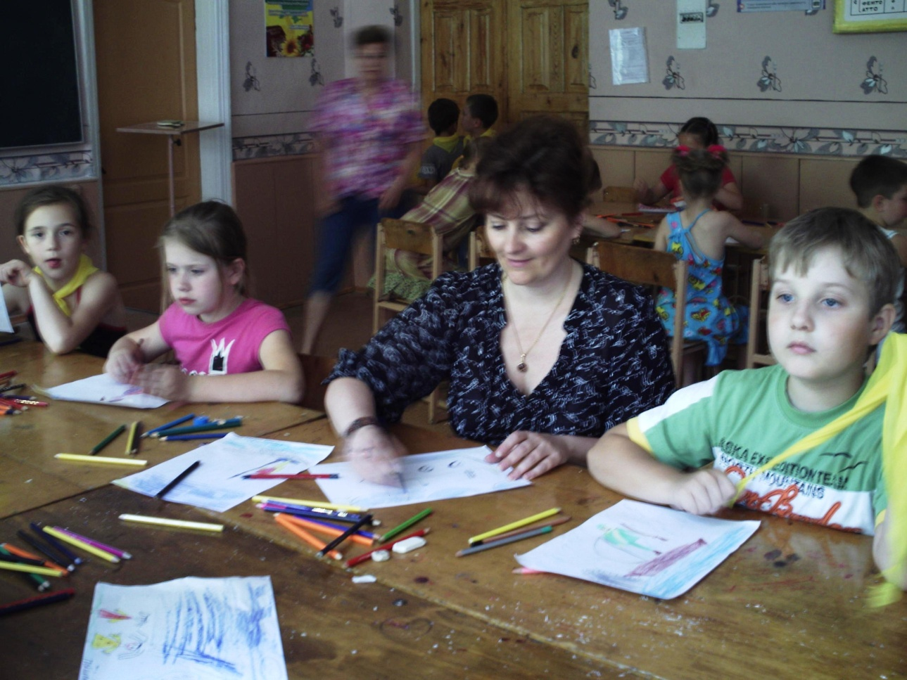

Slide 5
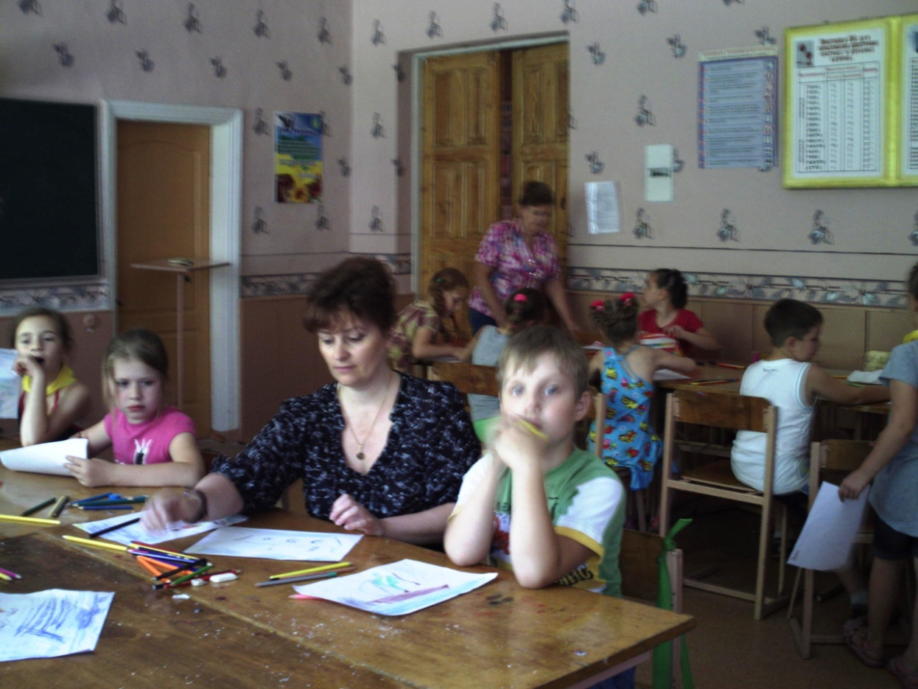

Slide 6
